Slide 1

策略模式

Slide 2
策略模式
如果没有时间但是不在乎钱，可以选择坐飞机。
如果没有钱，可以选择坐大巴或者火车。
如果再穷一点，可以选择骑自行车。

Slide 3
策略模式
在程序设计中，我们也常常遇到类似的情况，要实现某一个功能有多种方案可以选择。比如一个压缩文件的程序，既可以选择zip算法，也可以选择gzip算法。

Slide 4
策略模式
策略模式的定义是：定义一系列的算法，把它们一个个封装起来，并且使它们可以相互替换。

Slide 5
使用策略模式计算奖金
情景：很多公司的年终奖是根据员工的工资基数和年底绩效情况来发放的。例如，绩效为S的人年终奖有4倍工资，绩效为A的人年终奖有3倍工资，而绩效为B的人年终奖是2倍工资。假设财务部要求我们提供一段代码，来方便他们计算员工的年终奖。

Slide 6
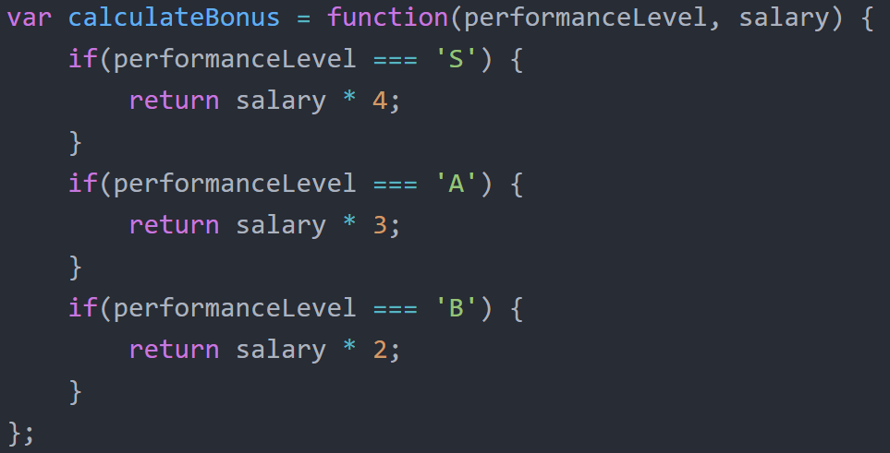
使用策略模式计算奖金
最初版：

Slide 7
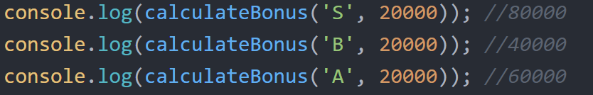
使用策略模式计算奖金
最初版：

Slide 8
使用策略模式计算奖金
最初版的缺点：
calculateBonus函数比较庞大，包含了很多if-else语句，这些语句需要覆盖所有的逻辑分支。
calculateBonus函数缺乏弹性，如果增加了一种新的绩效等级C，或者想把绩效S的奖金系数改为5，那我们必须深入calculateBonus函数的内部实现，这是违反开放-封闭原则的。

Slide 9
使用策略模式计算奖金
最初版的缺点：
算法的复用性差，如果在程序的其他地方需要重用这些计算奖金的算法呢？我们的选择只有复制和粘贴。
因此，我们需要重构这段代码。

Slide 10
使用组合函数重构代码
一般最容易想到的办法就是使用组合函数来重构代码
各种算法封装到一个个的小函数里面
这些小函数有着良好的命名，可以一目了然地知道它对应着哪种算法
它们也可以被复用在程序的其他地方

Slide 11
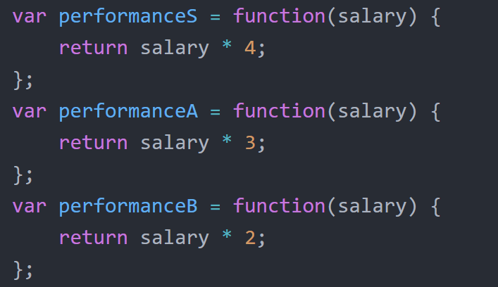
使用组合函数重构代码
封装算法：

Slide 12
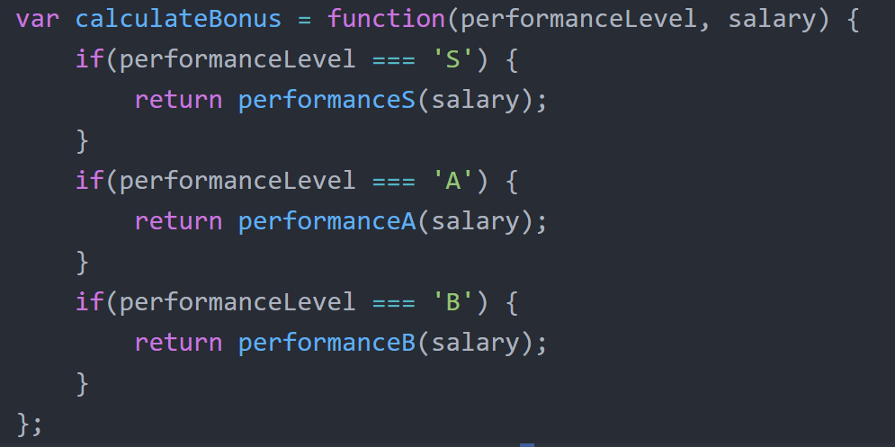
使用组合函数重构代码
主程序：

Slide 13
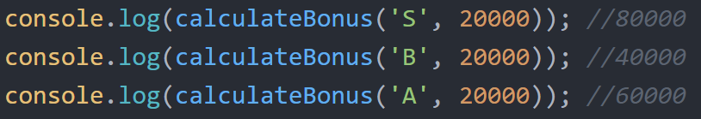
使用组合函数重构代码
运行结果：

Slide 14
使用组合函数重构代码
目前，我们的程序得到了一定的改善，但这种改善非常有限，我们依然没有解决最重要的问题：
calculateBonus函数有可能越来越庞大，而且在系统变化的时候缺乏弹性。

Slide 15
使用策略模式重构代码
先把每种绩效的计算规则都封装在对应的策略类里面

Slide 16
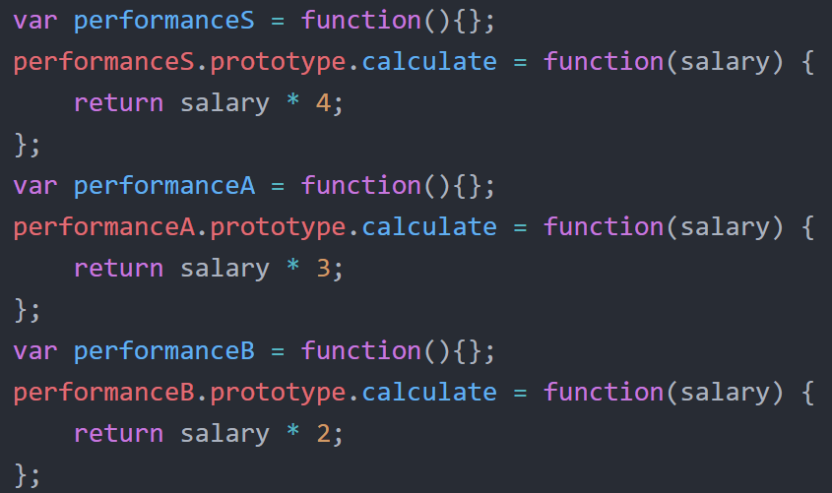
使用策略模式重构代码

Slide 17
使用策略模式重构代码
接下来定义奖金类Bonus：

Slide 18
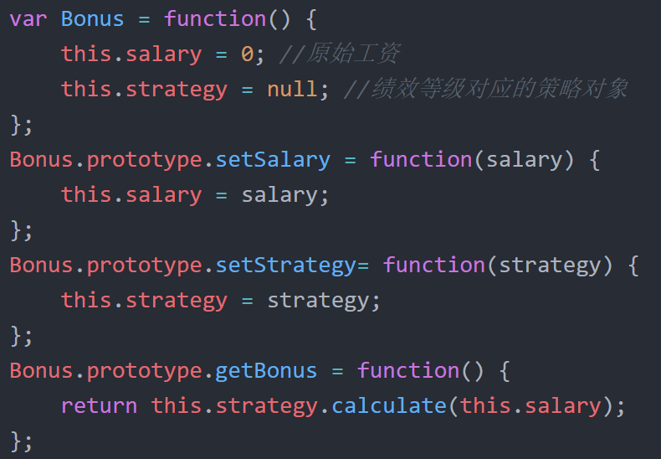
使用策略模式重构代码

Slide 19
使用策略模式重构代码
在完成最终的代码之前，我们再来回顾一下策略模式的思想：
定义一系列的算法，把它们一个个封装起来，并且使它们可以相互替换。
Notes:
这句话如果说得更详细一点，就是：定义一系列的算法，把它们各自封装成策略类，算法被封装在策略类内部的方法里。在客户对Context发起请求的时候，Context总是把请求委托给这些策略对象中间的某一个进行计算。

Slide 20
使用策略模式重构代码
完成最终代码
先创建一个bonus对象，并且给bonus对象设置一些原始的数据
接下来把某个计算奖金的策略对象也传入bonus对象内部保存起来
把请求委托给之前保存好的策略对象来计算奖金

Slide 21
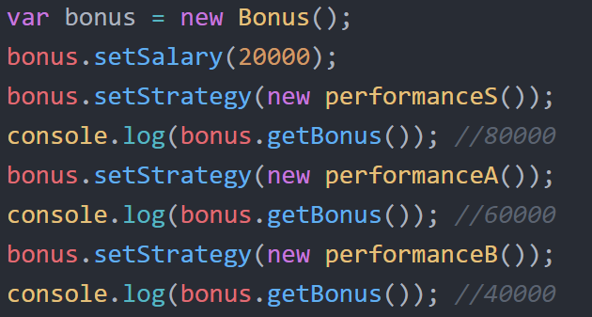
使用策略模式重构代码
完成最终代码

Slide 22
使用策略模式重构代码
这样重构的好处
代码变得更加清晰
各个类的职责更加鲜明

Slide 23
JavaScript版本的策略模式
我们让strategy对象从各个策略类中创建而来，这是模拟一些传统面向对象语言的实现
实际上在JavaScript语言中，函数也是对象，所以更简单和直接的做法是把strategy直接定义为函数：

Slide 24
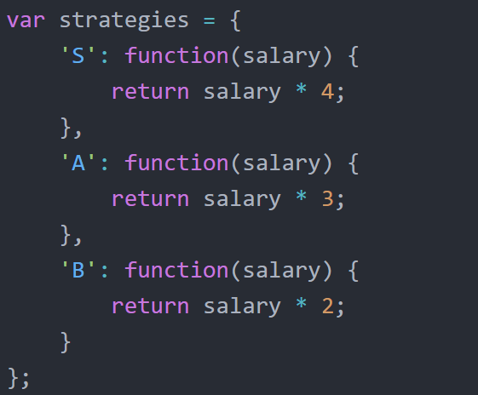
JavaScript版本的策略模式

Slide 25
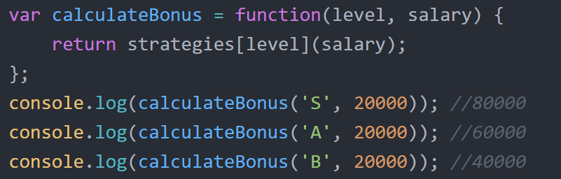
JavaScript版本的策略模式
同样，Context也没有必要必须用Bonus类来表示，我们依然用calculateBonus函数充当Context来接受用户的请求。经过改造，代码的结构变得更加简洁：

Slide 26
表单校验
在一个Web项目中，注册、登录、修改用户信息等功能的实现都离不开提交表单。
假设我们正在编写一个注册的页面，在点击注册按钮之前，有如下几条校验逻辑：
用户名不能为空
密码长度不能少于6位
手机号码必须符合格式

Slide 27
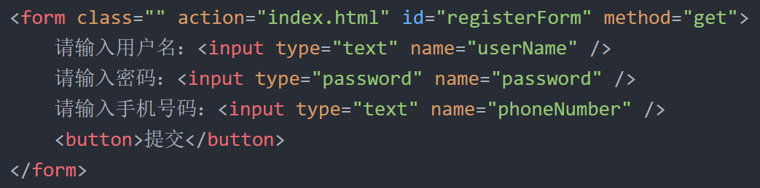
表单校验的第一个版本
form表单：

Slide 28
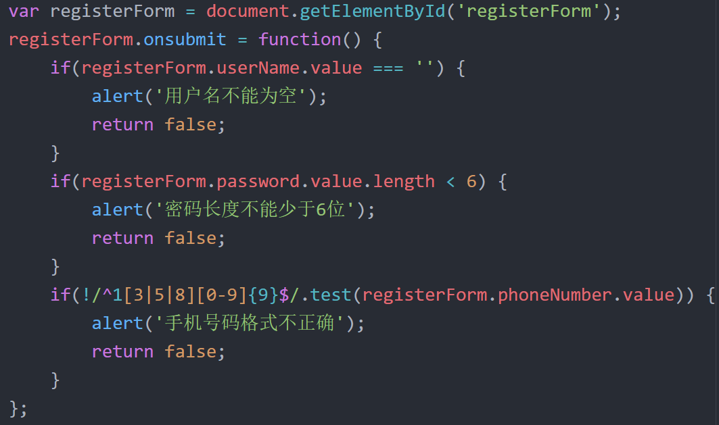
表单校验的第一个版本
验证代码：

Slide 29
表单校验的第一个版本
这是一种很常见的代码编写方式，它的缺点跟计算奖金的最初版本一模一样：
registerForm.onsubmit函数比较庞大，包含了很多if-else语句，这些语句需要覆盖所有的校验规则。

Slide 30
表单校验的第一个版本
registerForm.onsubmit函数缺乏弹性，如果增加了一种新的校验规则，或者想把密码的长度校验从6改成8，我们都必须深入registerForm.onsubmit函数的内部实现，这是违反开放—封闭原则的。

Slide 31
表单校验的第一个版本
算法的复用性差，如果在程序中增加了另外一个表单，这个表单也需要进行一些类似的校验，那我们很可能将这些校验逻辑复制得漫天遍野。

Slide 32
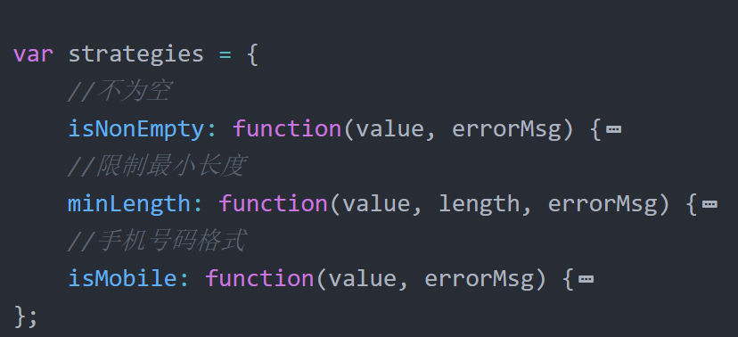
用策略模式重构表单校验
很显然第一步我们要把这些校验逻辑都封装成策略对象：

Slide 33
用策略模式重构表单校验
接下来我们准备实现Validator类。Validator类在这里作为Context，负责接收用户的请求并委托给strategy对象。

Slide 34
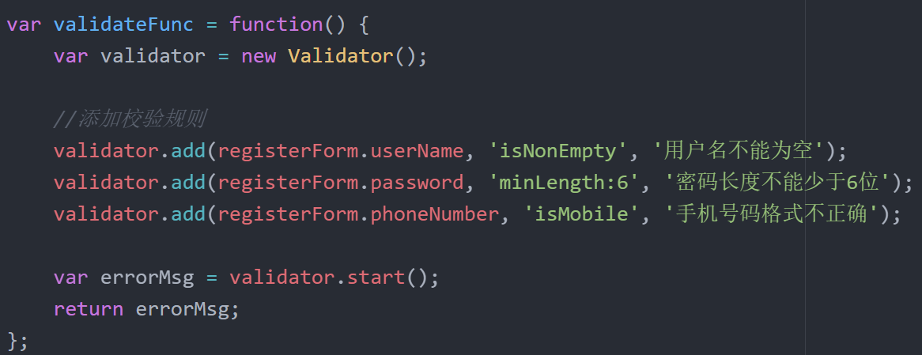
用策略模式重构表单校验
用户是是怎样调用Validator类的

Slide 35
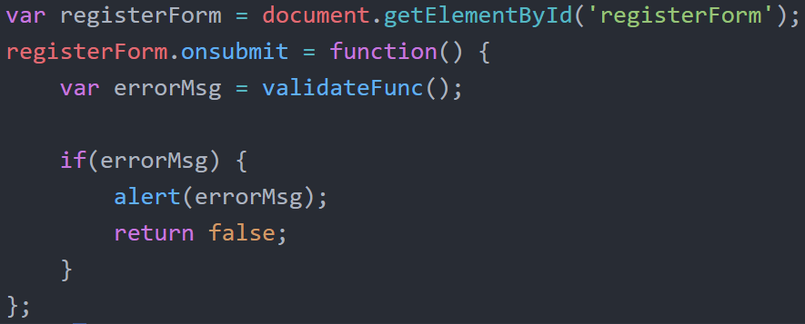
用策略模式重构表单校验

Slide 36
用策略模式重构表单校验
从这段代码中可以看到，我们先创建了一个validator对象，然后通过validator.add方法，往validator对象中添加一些校验规则。validator.add方法接受3个参数，以下面这句代码说明：validator.add(registerForm.password, 'minLength:6', '密码长度不能少于6位');

Slide 37
用策略模式重构表单校验
registerForm.password为参与校验的input输入框。
'minLength:6'是一个以冒号隔开的字符串。冒号前面的minLength代表客户挑选的strategy对象，冒号后面的数字6表示在校验过程中所必需的一些参数。
第3个参数是当校验未通过时返回的错误信息。

Slide 38
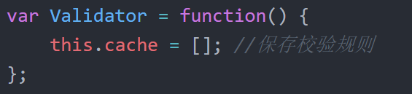
用策略模式重构表单校验
开始实现Validator类
验证类构造函数

Slide 39
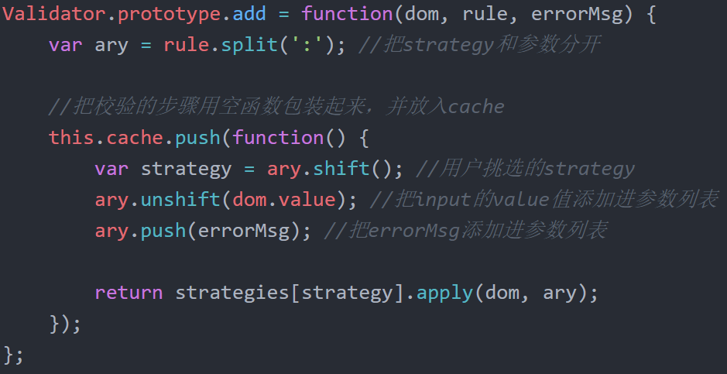
用策略模式重构表单校验
添加验证规则的方法

Slide 40
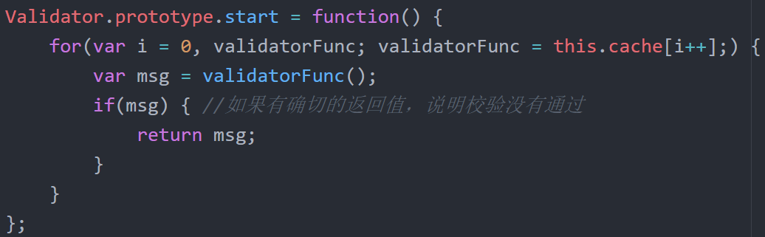
用策略模式重构表单校验
执行验证的方法

Slide 41
添加多种校验规则
目前我们的表单校验实现留有一点小遗憾：一个文本输入框只能对应一种校验规则，比如，用户名输入框只能校验输入是否为空：
validator.add( registerForm.userName, 'isNonEmpty', '用户名不能为空' );

Slide 42
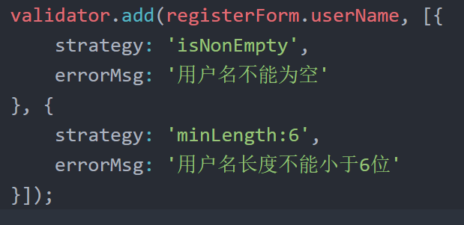
添加多种校验规则
如果我们既想校验它是否为空，又想校验它输入文本的长度不小于6呢？我们期望以这样的形式进行校验：

Slide 43
添加多种校验规则

Slide 44
策略模式的优缺点
优点：
策略模式利用组合、委托和多态等技术和思想，可以有效地避免多重条件选择语句。
策略模式提供了对开放—封闭原则的完美支持，将算法封装在独立的strategy中，使得它们易于切换，易于理解，易于扩展。

Slide 45
策略模式的优缺点
优点：
策略模式中的算法也可以复用在系统的其他地方，从而避免许多重复的复制粘贴工作。
在策略模式中利用组合和委托来让Context拥有执行算法的能力，这也是继承的一种更轻便的替代方案。

Slide 46
策略模式的优缺点
缺点（并不严重）：
使用策略模式会在程序中增加许多策略类或者策略对象，但实际上这比把它们负责的逻辑堆砌在Context中要好。
要使用策略模式，必须了解所有的strategy，必须了解各个strategy之间的不同点，这样才能选择一个合适的strategy。
Notes:
比如，我们要选择一种合适的旅游出行路线，必须先了解选择飞机、火车、自行车等方案的细节。此时strategy要向客户暴露它的所有实现，这是违反最少知识原则的。

Slide 47
谢谢大家

